Slide 1


РОЛЬ ГАЗЕТНОГО ЗАГОЛОВКА В ЭФФЕКТИВНОСТИ ПЕЧАТНЫХ СМИ (на материале муниципальной газеты "Слава труду")
Работу выполнила:
Ислямова Джумазе Сийрановна,
ученица 11-А класса
Муниципального бюджетного
общеобразовательного учреждения
«Средняя общеобразовательная
школа №1» города Бахчисарай
Научный руководитель:
Прудникова Светлана Вячеславовна,
учитель русского языка и литературы
Отделение: социально-гуманитарное
Направление: журналистика

Slide 2



Заголовок - одно из важнейших средств ориентирования читателя, основной компонент газетной статьи, который привлекает наше внимание и содержит в себе информацию о публикации. От удачного названия зависит, будет ли прочитана статья или ее отложат на потом.
Объект исследования - муниципальная газета «Слава труду».
Предмет изучения – заголовки в статьях данного печатного издания.
В работе выделены популярные модели заголовков «Слава труду», проведен анализ и классификация.

Slide 3


Актуальность исследования определяется тем, что значимость заголовков в статье любого печатного издания неразрывно связана со спросом на предложенную печатным изданием информацию. Газета «Слава труду» - первая газета Бахчисарайского района, в 2021 году отмечалось 100 лет со дня основания газеты, но сегодня количество ее читателей значительно меньше, чем в 60-90 годы.
Гипотеза: использование ярких заголовков в качестве средства языковой выразительности в газетных статьях способно вызывать интерес читателя; от профессионализма редакции зависит уровень читательской заинтересованности, популярность издания.

Slide 4

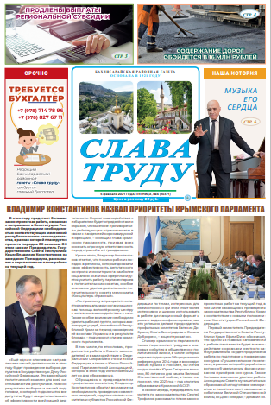
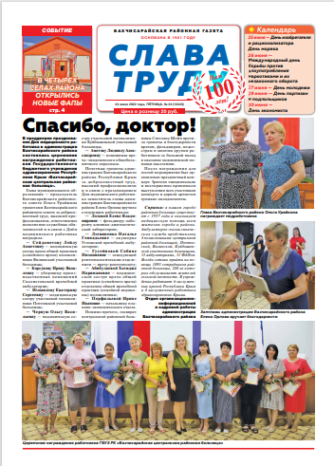
Данное печатное издание привлекло нас тем, В 2021 году отмечалось 100 лет со дня основания газеты. что та информация, которую оно публикует, охватывает все сферы жизни нашего района, а значит проблемы, поднятые в статьях, должны быть актуальными, «яркими», увлекать современного читателя, давать материал для размышления, сообщать последние новости.

Slide 5


Цель - проследить, как осуществляется главная функция заголовков современных СМИ: привлечь внимание читателя, заинтересовать его и вызвать желание продолжать чтение; выяснить причины снижения популярности газеты «Слава труду».
Задачи:
рассмотреть теоретические аспекты газетного заголовка и выявить основные тенденции в современной публицистике;
определить, как изменился заголовочный комплекс с течением времени;
провести анализ заголовков статей «Слава труду», классифицировать их, сделать выводы.

Slide 6

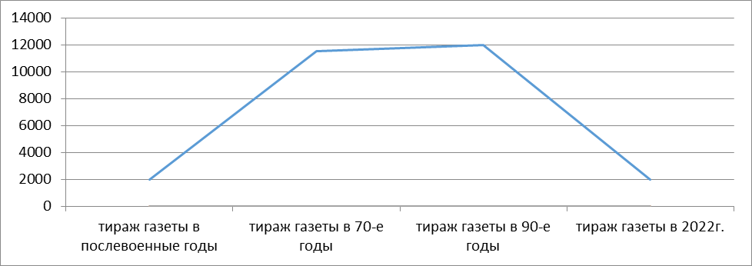
История газеты «Слава труду»
В 1921 году в городе Бахчисарай вышла в печать газета «Красный листок».
В 1931 году газету переименовали в «Большевик».
После войны газета сменила название - «За сталинский урожай».
После смерти Сталина газета стала называться «Ленинская правда».
В 1961 году называлась «Коммунист».
Сегодняшнее название «Слава труду» получила в середине 60-х годов.

Slide 7
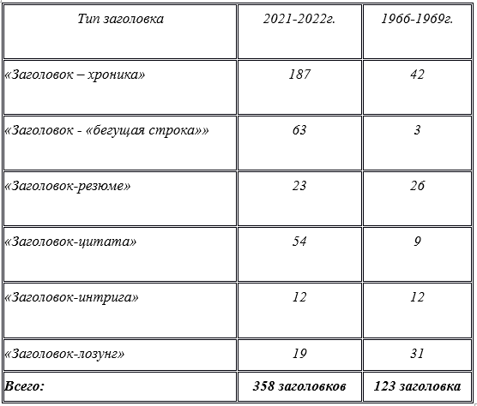
Используя классификацию М.Шостака мы разделили заголовки по 6 группам.
Цель сравнительного анализа: проследить ретроспективу развития популярности и падения интереса к печатной продукции районной газеты, начиная с 70-х гг. XX века и в современных условиях, для которых характерна ситуация доступности информации и многообразия СМИ.
Тип заголовка | 2021-2022г. | 1966-1969г.
«Заголовок – хроника» | 187 | 42
«Заголовок - «бегущая строка»» | 63 | 3
«Заголовок-резюме» | 23 | 26
«Заголовок-цитата» | 54 | 9
«Заголовок-интрига» | 12 | 12
«Заголовок-лозунг» | 19 | 31
Всего: | 358 заголовков | 123 заголовка

Slide 8
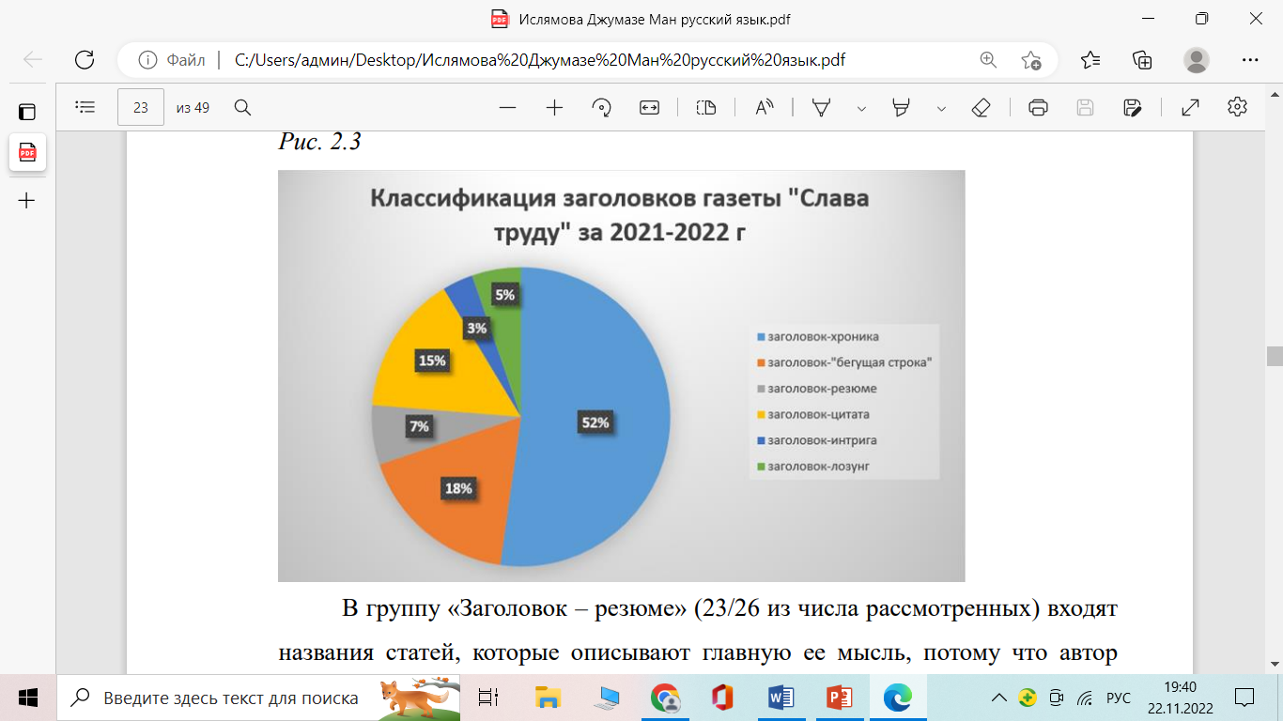
Выводы:
чаще встречается «заголовок-хроника» («ПЕРВЫЙ В КРЫМУ ШКОЛЬНЫЙ ГЕОЛОГИЧЕСКИЙ МУЗЕЙ»), «заголовок-бегущая строка» («В районе построят новое водохранилище на 7 млн. кубометров воды») , реже - «заголовок-интрига» и «заголовок-лозунг». Заголовки газеты часто напрямую говорят о содержании текста. Но есть и такие, которые не осведомляют о теме статьи и не привлекают внимание («Чтоб стать зеркальным отраженьем…»)

Slide 9

Заголовок участвует в формировании эмоционального воздействия, выполняя оценочно-экспрессивную функцию.
В газете отражена современная тенденция - стремление к максимальной свободе, к демонстрации творческой индивидуальности автора («ЛЕТНИЕ…ЖАРКИЕ…ТВОИ…» , «МыЗаБег» ).
Но и активно используются уже зарекомендовавшие себя способы, что транслируют известные смыслы, порождающие прогнозируемую реакцию читателя ( «ZA наших!»).
Анализ газетных заголовков «Слава труду» наглядно показывает, что давать яркое, красивое, подходящее название своему материалу нелегко.

Slide 10
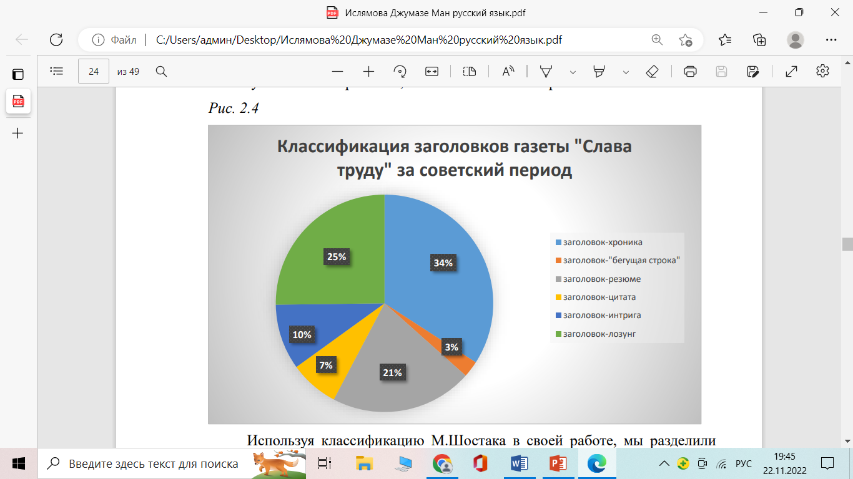
В 70-е годы наиболее популярная модель заголовка - «заголовок-хроника» («Праздник братской страны», «Жизнь для народа»),
«заголовок-лозунг»(«Великому октябрю – достойную встречу!», «Дал слово – сдержи!»).
Это обусловлено прежде всего прежней партийно-государственной идеологией СМИ.

Slide 11


Группы заголовков газеты «Слава труду» и их функция
Их краткость и лаконичность способствуют более быстрому восприятию содержания текста газетной статьи.
Их функция – информировать читателя, передавать в заголовке основное содержание текста.
Придают заголовкам характерную краткость и динамичность.
Притягивают внимание, интригуют читателя.
номинативы (заголовки, выраженные существительными в именительном падеже), н-р: «Село Верхоречье в годы войны»;
различные виды предложений (предикативы), н-р, двусоставные предложения: «Строительство продолжается», «Зоопарк разрастается»;
эллиптические предложения, н-р:«Еще немного и Прованс!»;
заголовки-предложения с риторическим вопросом, н-р: «О чем мечтают учителя?»;
.

Slide 12
Лексические особенности заголовков «Слава труду»
употребление фразеологических сочетаний, своего рода речевых штампов, н-р: «Долгом призванный», «УЧИТЕЛЬ С БОЛЬШОЙ БУКВЫ»;
Заголовки с числительными, н-р: «БАХЧИСАРАЮ 519 ЛЕТ!»;
использование топонимов и антропонимов: «Россия, мы дети твои!», «Любите наш Крым!»;
Наличие иноязычной лексики («Это страшное слово «буллинг»), лексики, характерной для интернет-изданий, (#Спасибозажизнь»),
использование аббревиатур;
использование олицетворения, метафоры («Философия стаи»).
Призваны ввести читателя в курс дела, не раскрывая сути статьи.
Носят информативный характер, легко запоминаются.
Акцентируют внимание на названия сел и городов, где происходило событие, и на людей, о которых будет идти речь в статье.
Схожие выражения укореняются в сознании людей, они являются яркой чертой сегодняшнего языкового развития.
.

Slide 13
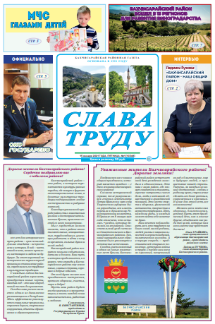
ЗАКЛЮЧЕНИЕ
Газета "Слава труду" имеет свои традиции заголовочного комплекса. Ее авторы стараются освещать все стороны городской жизни, воссоздавая картину происходящего в районе.
Но корреспонденты не всегда показывают свое отношение к тому или иному вопросу, практически не встречаются броские заголовки проблемного характера, что, безусловно, не способствует популярности издания.
Заголовком "Слава труду", как правило, является одно, реже два предложения, чаще невосклицательные и нераспространённые, реже - восклицательные или незаконченные предложения с многоточием.
В настоящее время в газете «Слава труду» чаще всего встречается «заголовок-хроника» и «заголовок-бегущая строка», реже - «заголовок-интрига» и «заголовок-лозунг».

Slide 14
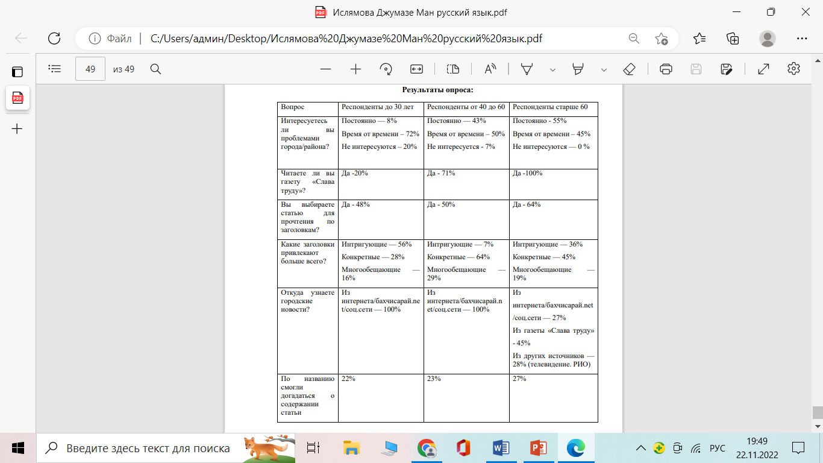
В современном мире роль печатных изданий и их востребованность среди разновозрастной аудитории, к сожалению, падает, что подтверждают данные проведенного нами исследования. Не стала исключением и наша газета «Слава труду».
Опрос подтвердил гипотезу, что современные молодые люди практически не читают «Слава труду».
Это обусловлено тем, что в наше время нет необходимости покупать газеты, вся информация есть в Интернете. Такие источники более оперативны, но не всегда являются достоверными и качественными.

Slide 15

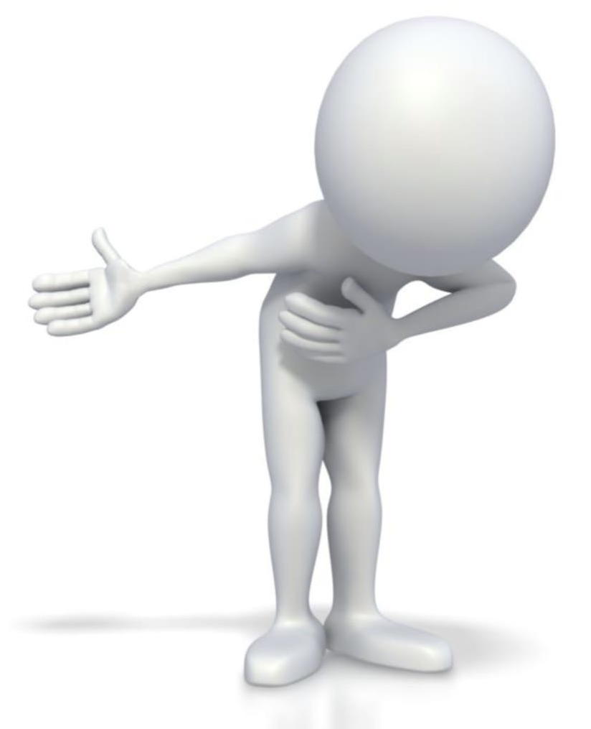
СПАСИБО ЗА ВНИМАНИЕ !

